Slide 1
AĞ KATMANI
Dr Cenk Toker
Veri İletişimi ve Bilgisayar Ağları

Slide 2
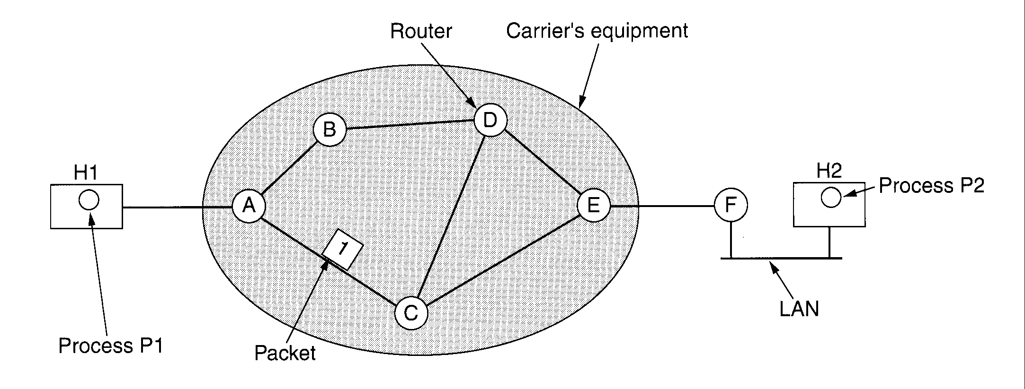
Ağ Katmanı Tasarımı
Ağ Katmanının temel işlevi, gönderilen paketlerin, subnet'teki yönlendi-riciler (router) üzerinden karşı tarafa iletilecekleri rotanın tayinidir.
Aşağıdaki şekilde de görüleceği gibi gönderilecek paketi olan bir kulla-nıcı bunu en yakındaki yönlendiriciye iletir. Yönlendiricide bu paket tümüy-le alınıp checksum kontrolü yapılır. Eğer checksum doğru ise paket yol üzerindeki bir sonraki yönlendiriciye aktarılır. Bu işlem hedefe ulaşana kadar tüm yönlendiricilerde tekrarlanır. Bu yönteme kaydet-yönlendir ismi verilir.
Dr Cenk Toker
Veri İletişimi ve Bilgisayar Ağları

Slide 3
Ağ katmanı, üstünde yer alan taşıma katmanına servis sunmaktadır. Bu servisler şu koşulları sağlamak zorundadır:
1. Sunulan servisler mevcut router teknolojisinden bağımsız olmalıdır,
2. Taşıma katmanı subnet'teki router sayısı, yapısı ve topolojisinden tümüyle yalıtılmalıdır,
3. Taşıma katmanına sunulan ağ adresleri benzersiz (unique) bir numaralandırma planını izlemelidir.
Bu kurallar dışında ağ katmanı protokolleri oldukça serbest şekilde yazılabilmektedir.
Genelde iki temel yaklaşım kabul edilmektedir; Birinci yaklaşıma göre subnet güvenilmez bir ortamdır, ve routerların görevi sadece paketleri gön-dermektir. Bu durumda taraflar kanalın güvenilmez olmasına hazırlıklıdır ve hata ve akış kontrolünü yapmakla yükümlüdür.
İkinci yaklaşıma göre ise subnet güvenilir ve bağlantılı bir hizmet sun-maktadır.
İki yaklaşım arasındaki en büyük fark servisin sabit bir kaliteyle sağlanabilmesidir.
İkinci yaklaşım bunu garanti ederken birincisi etmez. Birinci yaklaşıma en iyi örnek internettir, diğer gruba da bağlantılı servis sağlayan ATM ağları örnek verilebilir.
Dr Cenk Toker
Veri İletişimi ve Bilgisayar Ağları

Slide 4
Birinci servis türünde paketler subnete birbirinden bağımsız olarak gönderilirler. Herhangi bir önbağlantı girişiminde bulunulmaz. Bu bağlamda paketlere datagram, bu subnete ise datagram subneti ismi verilir.
Bağlantılı bir servis verilecekse öncelikle gönderici-alıcı arasında izlenecek router rotası belirlenir. Bu bağlantı ise VC (virtual circuit, sanal devre) subnet ise sanal devre subneti ismini alır.
Bağlantısız servisin gerçekleştirilmesi
Bir bağlantısız servis örneği aşağıdaki şekilde verilmektedir. H1 kullanıcısının üst katmanlarında çalışan bir süreç taşıma katmanına göndermesi için uzun bir mesaj vermiştir. Bu mesajın uzunluğu ağ katmanı paketi max. uzunluğunun dört katı olsun. Dolayısıyla taşıma katmanı mesajın başına taşıma katmanı başlığını ekleyip alttaki ağ katmanına verdiğinde mesaj ağ katmanı tarafından dört pakete ayrılmaktadır. Bütün bu işlemler işletim sistemi tarafından gerçekleştiriliyor olabilir.
H1 ağ katmanı alt katmandaki PPP protokolü yardımıyla bu paketleri sırasıyla A routerına gönderir.
Dr Cenk Toker
Veri İletişimi ve Bilgisayar Ağları

Slide 5


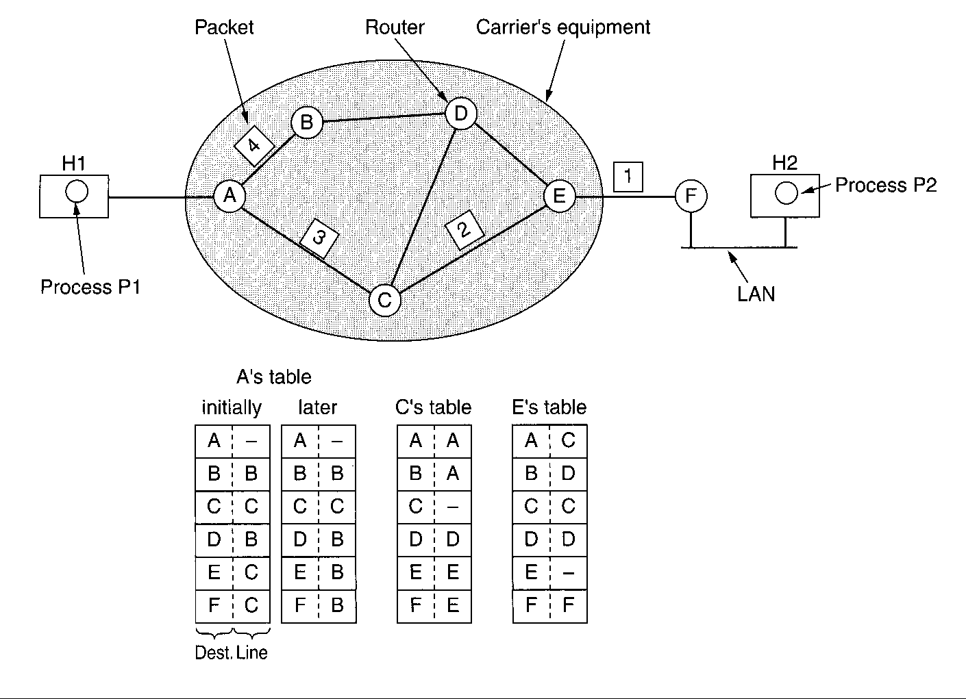
A routerı paketleri teker teker bütünüyle aldıktan sonra checksum kontrolü yapar. Eğer doğru ise A'ya ait yönlendirme tablosuna göre bir sonraki routera gönderir. Örnekte 1,2 ve 3üncü paketler C'ye 4üncü paket B'ye iletilir. Burada, örneğin A routerı subnette ACE hattında bir yoğunluk bilgisi aldıktan sonra tablosunu B'ye yönlendirecek şekilde değiştirmiş olabilir. Bütün paketler o anda geçerli olan tablolardaki rotaları izleyerek karşı tarafa ulaşırlar.
Tabloları oluşturan, yöneten ve yönlendirme kararlarını veren mekaniz-maya yönlendirme (routing) algoritması ismi verilir.
Dr Cenk Toker
Veri İletişimi ve Bilgisayar Ağları

Slide 6
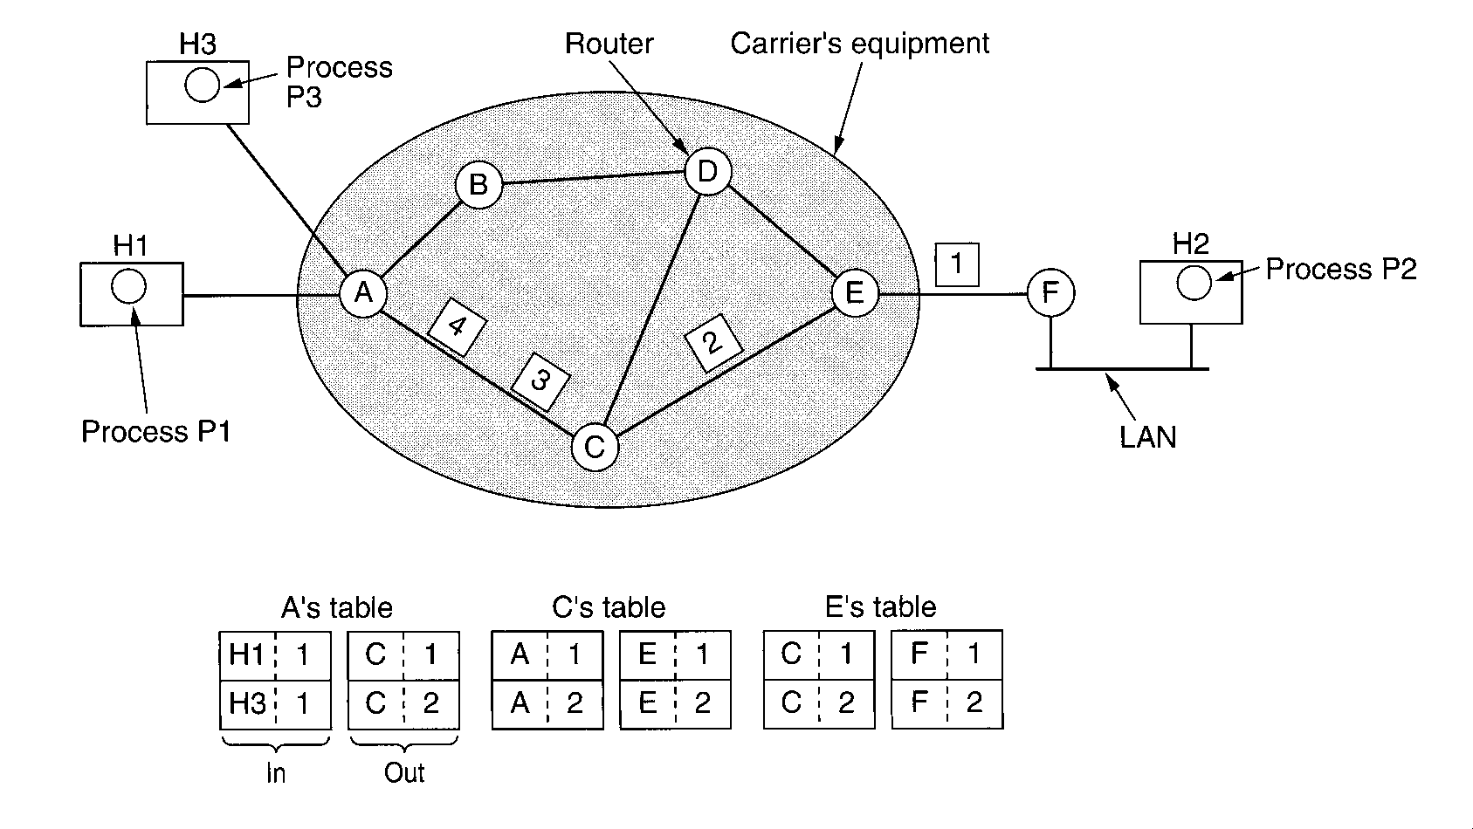
Bağlantılı bir servisin gerçekleştirilmesi
Bu servis için bir sanal devreye ihtiyaç duyulmaktadır. Bağlantı kurulma-dan önce iki taraf arasındaki router rotaları belirlenir ve bağlantı düşene kadar aynı tablolar kullanılır.
Aşağıdaki şekilde bu servis türüne bir örnek verilmiştir.
Burada H1 kullanıcısı H2 kullanıcısıyla 1 bağlantısını kurmuştur. A'nın tablosu H1'den gelen 1 bağlantısına ait paketlerin C'ye yönlendirileceğini söyler. C'nin tablosu ise A'dan gelen 1 bağlantısına ait paketlerin E'ye gönde-rilmesini bildirir.
Dr Cenk Toker
Veri İletişimi ve Bilgisayar Ağları

Slide 7
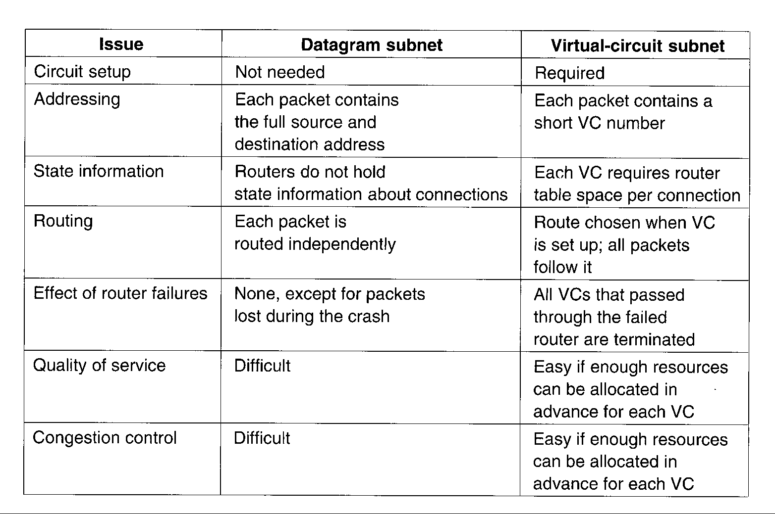
Aynı zamanda H3 H2 ile bağlantı kurmak istediğinde bağlantı numarası olarak ilk önce 1'i seçer ve bunu subnete bildirir. Ancak A routerı bu bağlantının zaten açık olduğunu görür. A’nin H1 ve H3’ten gelen 1 numarali bağlantıları ayırdetme sanşı varken C’nin yoktur. Dolayısıyla A routeri H2’nin 1 numaralı bağlantısını C’ye 2 numaralı olarak bildirir.
Sanal Devre ve Datagram Subnetlerinin karşılaştırması
Sanal devre ve datagram subnetlerinin karşılaştırması aşağıdaki tabloda verilmektedir.
Dr Cenk Toker
Veri İletişimi ve Bilgisayar Ağları

Slide 8
Routing Algoritmaları
Ağ katmanının en önemli görevlerinden birisi paketlerin routerların hangi çıkışlarından gönderileceğini karar veren ve routing tablolarını oluşturan routing algoritmalarıdır.
Datagram ağlarda her paket için rotaya ayrı ayrı karar verilirken, sanal devre ağlarda devre kurulurken bir rotaya karar verilir ve sonuna kadar o rota kullanılır. Bu yönlendirmeye bazen oturum yönlendirmesi (session routing) ismi de verilir.
Routing (akıllı yönlendirme) ile forwarding (sadece yönlendirme, iletme) arasındaki en büyük fark, forwarding’de, gelen paketler mevcut tablolara göre sadece uygun çıkışa yönlendirilirken, routing’de aynı zamanda bu tabloların oluşturulmasının da gerçekleşmesidir.
Tabloların oluşturulma yönteminden bağımsız olarak belirli özelliklerin sağlanması gereklidir.
Bunlar doğruluk, basitlik, sağlamlık, kararlılık, adillik, ve optimalliktir.
Routing algoritmasının sağlamlığından kasıt, örneğin rota üzerindeki routerların/hatların arızalanmaları, topolojinin değişmesi vs. gibi durumlarda algoritmanın hala verimli şekilde tabloları oluşturabilmesidir. Algoritma, bu değişiklikleri ağ kapatılmadan gerçekleştirebilmelidir.
Kararlı bir routing algoritması trafiği doğru şekilde ayarlar ve ani ve çok yüksek trafik değişimlerine neden olmaz. Başka bir deyimle kararlı bir algoritma denge durumuna eriştikten sonra bu durumdan çok uzaklaşmaz.
Dr Cenk Toker
Veri İletişimi ve Bilgisayar Ağları

Slide 9
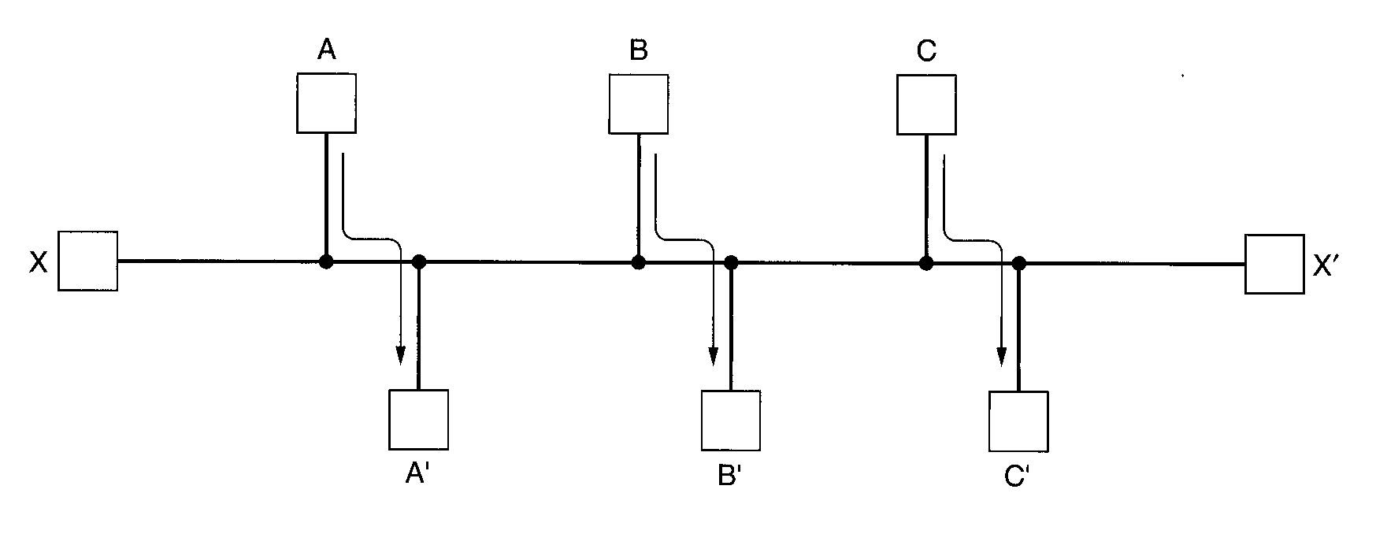
Adillik ve optimallik her durumda kabul edilebilir koşullardır ancak bazı durumlarda bu ikisi arasında bir denge kurulmalıdır. Örneğin aşağıdaki örnekte X-X’ bağlantısı için üç bağlantının kesilmesi gerekmektedir. Adillik X-X’in de diğer çiftler kadar servis almasını gerektirir. Ancak ağdaki trafik bu şekilde optimum düzeye ulaşmaz çünkü X-X’ bağlantısı için üç trafiğinde kesilmesi gerekmektedir.
Ayrıca optimallik için hangi parametrenin optimize edileceği de önemli-dir. Örneğin ortalama paket gecikme süresi veya toplam ağ trafik miktarı iki farklı parametredir. Ancak birisinin optimize edilmesi öbürünün kötüleşmesi anlamına gelebilir. Burada da bir denge kurulması gerekmektedir.
Dr Cenk Toker
Veri İletişimi ve Bilgisayar Ağları

Slide 10
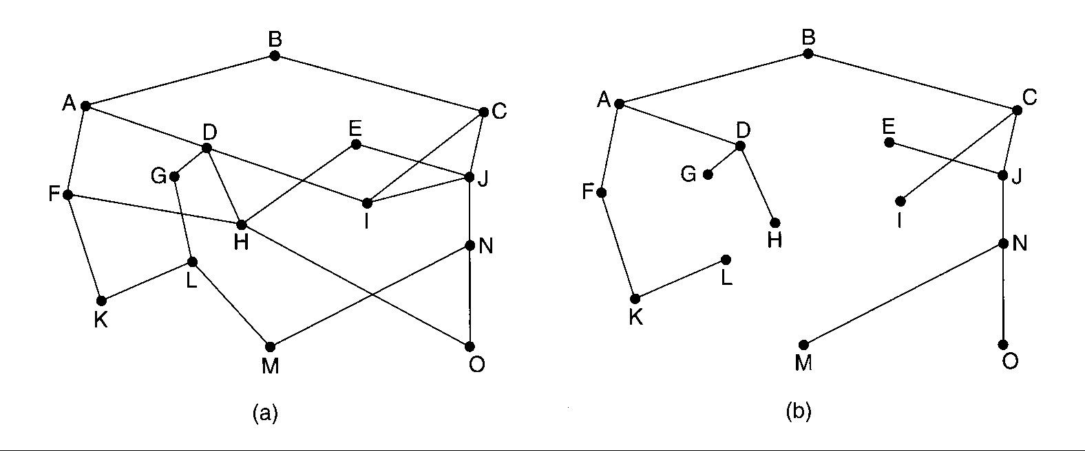
Routing algoritmaları iki sınıfa ayrılabilir. Uyarlanır (adaptive) olan ve olmayan algoritmalar.
Eğer tablolar ağın kurulduğunda belirlenip daha sonra sabit kalıyorsa bu algoritma uyarlanır değildir.
Öte yandan, cihazların/topolojinin değişmesi veya trafik sıkışıklığı durumunda tablolar otomatik değiştiriliyorsa, o algoritma uyarlanırdır.
Optimallik İlkesi
Eğer J üzerinden geçen I-K rotası optimum ise J-K rotası da optimumdur.
Bu ilke gereği bir ağdaki optimum rota ağaç şeklindedir ve döngüler içermez. Bu ağaca sink ağacı (sink tree) ismi verilir. B routeri için optimallik kriteri min. hop sayısı olan bir örnek aşağıda verilmiştir.
Pratikte algoritmalar optimum tasarımı yakalayamazlar. Dolayısıyla sink tree bir benchmark olarak kabul edilebilir.
Dr Cenk Toker
Veri İletişimi ve Bilgisayar Ağları

Slide 11
En kısa yol yönlendirmesi
Verilen iki düğüm arasındaki en kısa yolu bulan bir algoritmadır. Basit ve gerçekleştirmesi kolay olması nedeniyle geniş kullanım alanı bulmuştur.
Burada ‘kısa yol’ tanımı doğru yapılmalıdır. Fiziksel uzaklı, hop sayısı veya paket gecikme süreleri bu tanıma girerler.
Aşağıda A ve D düğümleri arasındaki en kısa yolun bulunuşu anlatılmaktadır.
Her iterasyonda düğümlerde A’dan o düğüme katedilen mesafe ve en son hangi düğümden geçildiği bilgisi bulunmaktadır. Dolayısıyla algoritma çalışmadan önce her düğüme ilk parametre olarak (sonsuz,-) atanır.
Daha sonra her düğümden komşu düğümlere geçilir. Bu komşu düğümlere gelen bütün yolların en kısası seçilir ve toplam mesafe ve gelinen düğüm kaydedilir.
Algoritma sonunda statik bir tablo oluşmuş olur, dolayısıyla bu algoritma statiktir.
Dr Cenk Toker
Veri İletişimi ve Bilgisayar Ağları

Slide 12
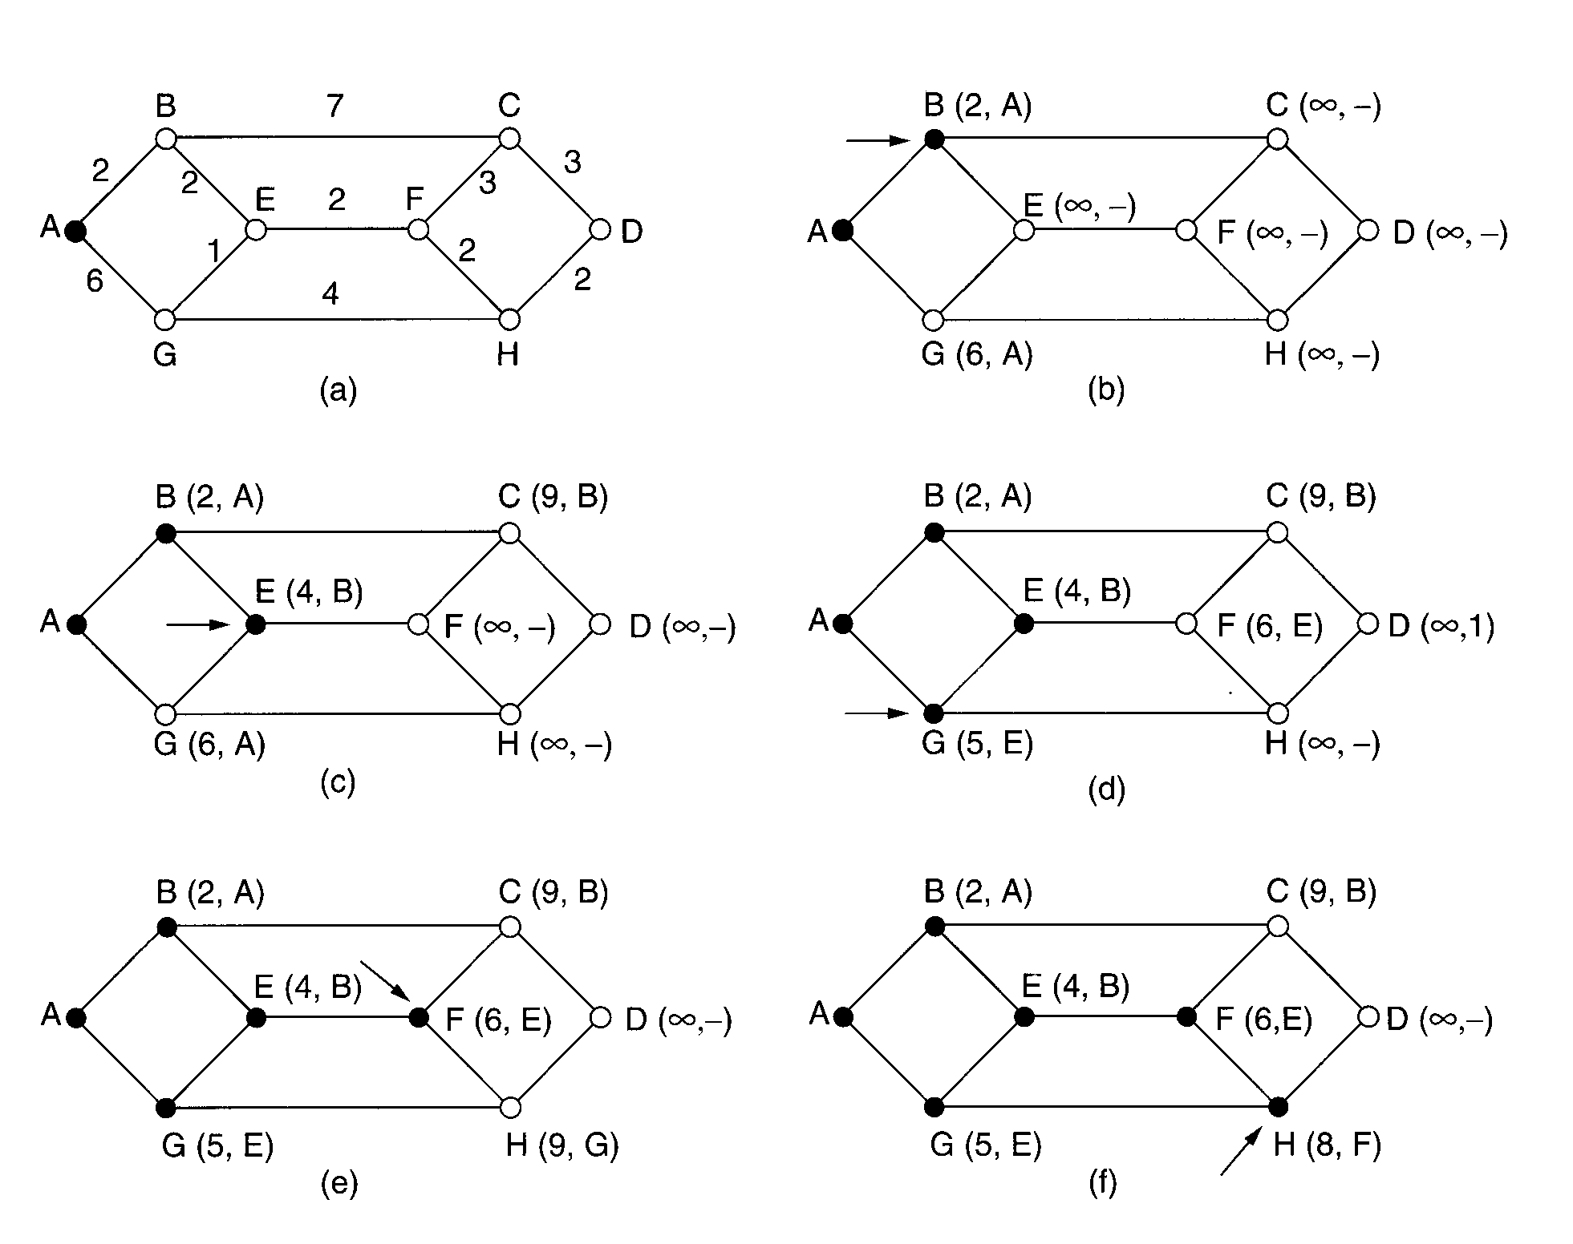
Dr Cenk Toker
Veri İletişimi ve Bilgisayar Ağları

Slide 13
Sel Algoritması (Flooding)
Paket bir routerdan geldiği hat dışında tüm hatlara iletilerek ağda bir ‘sel’e neden olması amaçlanır. Bu haliyle algoritma ağda aynı paketin çok sayıda kopyasının dolaşmasına ve sonuçta da gereksiz yere sonsuz sayıda pakete neden olacağı için çalıştırılamaz.
Bu sorun çeşitli yöntemlerle aşılabilir.
1. Bir yöntem her router gönderdiği paketlerin kaydını tutar ve aynı paket tekrar gelse bile bir daha göndermez. Bu örneğin paketlere sıra numarası konularak gerçekleştirilebilir.
2. Başka bir yöntemde router gelen paketi tüm çıkışlara değil, paketin adresine göre doğru yönde sayılabilecek çıkışlara yollar.
3. Başka bir yöntem ise paketlere hop sayacı koymaktır. Ağın hop çapıyla orantılı bir sayaç, paketin her hoplamasında geri sayar. Bu şekilde hem paket karşı tarafa ulaşabilir, hem de ağda gezen kopyaları bir süre sonra ölürler.
Sel algoritması genellikle pratik değildir. Ama örneğin askeri amaçlar için uygun olabilir. Bir anda çok sayıda router bombalama sonucu devreden çıksa bile sel algoritmasının sağlamlığı nedeniyle paketin karşıya ulaşma şansı yüksektir.
Burada da tablolar statik olarak belirlendiği için algoritma statiktir.
Dr Cenk Toker
Veri İletişimi ve Bilgisayar Ağları

Slide 14
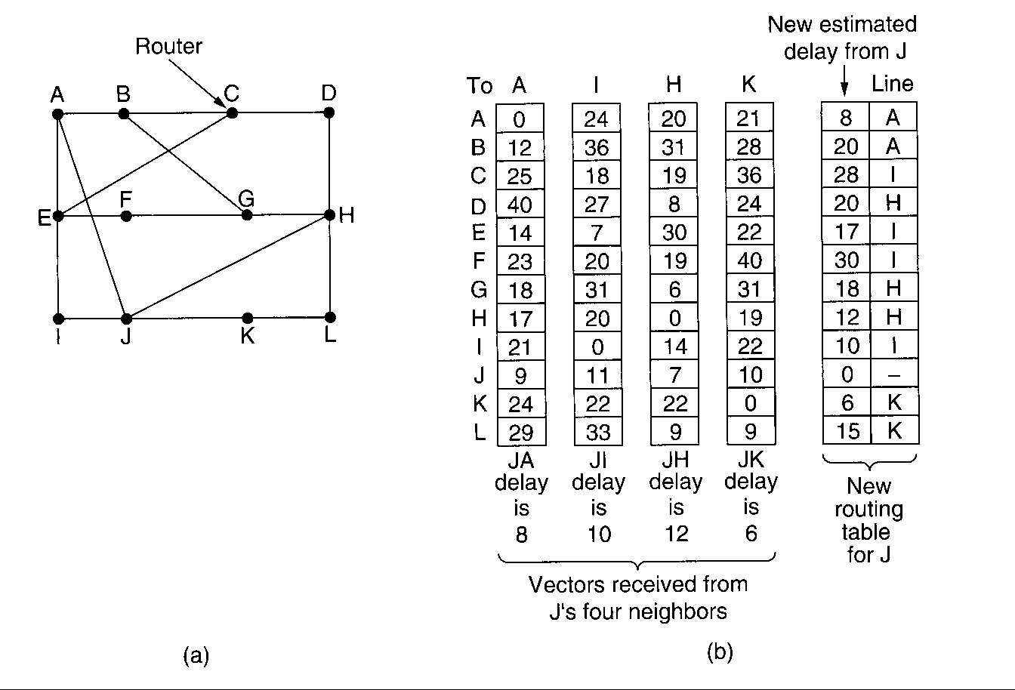
Uzaklık Vektörü Yönlendirmesi
Bu algoritmada her router ağdaki diğer tüm routerlardan uzaklığını bir tabloda tutar. (uzaklık hop sayısı, gecikme süresi vs. ile ölçülebilir)
Routerlar periyodik olarak veya ağ topolojisi değiştiğinde bu tabloları bağlı oldukları komşuları ile paylaşırlar.
Aşağıdaki örnekte J routerının yeni parametrelerini komşularının tabloları yardımıyla nasıl oluşturduğu verilmektedir. Dolayısıyla J’den bir hedef routera en kısa mesafenin hangi çıkıştan olduğu kolaylıkla bulunabilir.
Anlaşılacağı gibi bu bir dinamik routing algoritmasıdır.
Dr Cenk Toker
Veri İletişimi ve Bilgisayar Ağları

Slide 15
Sonsuza-sayma problemi
Bu algoritmanın bir dezavantajı vardır. Kapalı olan bir routerın geri gelmesi haberi çok hızlı yayılır, ancak kapanan bir routerın haberi çok yavaş yayılır.
Örneğin aşağıdaki örnekte başlangıçta A kapalı olsun ve mesafeler hop birimiyle ölçülüyor olsun. İlk başta B,C, D ve E’nin tabloların A’ya uzaklık sonsuz görünecektir. A açıldıktan sonraki mesafe vektörü alışverişinde B A’dan A’ya sıfır uzaklıkta bir komşusu olduğunu öğrenecek ve A’ya mesafesini sonsuzdan bir hopa değiştirecektir. Bir sonraki vektör alışverişin-de C, B’den A’nın iki hop uzaklıkta olduğunu öğrenecek. Bu işlem E’ye ulaşana kadar dört vektör alışverişi sürecektir ve son olarak E A’ya uzaklığının dört hop olduğuna karar verecektir.
Dolayısıyla ağda A’dan en uzak mesafe N hop ise, A’nin geldiği haberi N alışverişte duyulmuş olur.
Tersi durumda A kapandığında B A’dan vektör alamaz ancak C’den aldığı vektörde C’nin A’ya uzaklığının iki hop olduğunu öğrenir. Dolayısıyla B A’ya uzaklığının üç hopa çıktığına karar verir. Burada C’den alınan tabloda B’nin C-A rotası üzerinde bulunduğu bildirilmez. Dolayısıyla B yanlış bir sonuca varmış olur. Sonraki alışverişte C, B ve D’nin A’dan üç hop uzaklıkta olduğunu görür ve kendisinin A’ya uzaklığını dört hopa çıkarır. Bu işlem bu şekilde devam eder ve A’nın koptuğu bilgisi ağda aşırı derecede yavaş yayılır. Bu nedenle bu soruna sonsuza-sayma problemi ismi verilmiştir.
Dr Cenk Toker
Veri İletişimi ve Bilgisayar Ağları

Slide 16
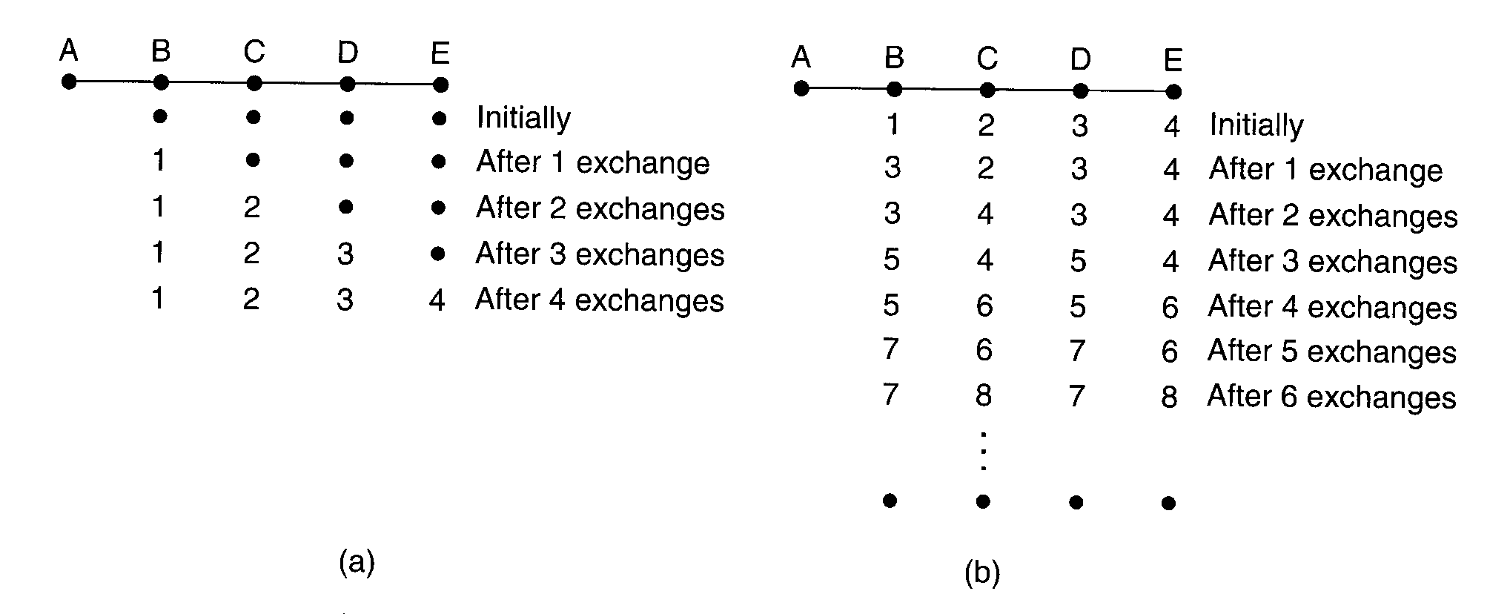
Bu algoritma ARPANET’te ve başlangıçta internette kullanılmıştır (RIP). Ancak mesafe ölçütünün hop olması ve sonsuza-sayma problemi nedeniyle daha sonra terkedilmiştir.
Dr Cenk Toker
Veri İletişimi ve Bilgisayar Ağları

Slide 17
Bağlantı Durumu Yönlendirmesi
Bu algoritma uzaklık vektörü algoritmasının yerine konulmak amacıyla geliştirilmiştir. Uzaklık ölçütü olarak hop yerine paket gecikmesini kullanır. Bu şekilde routerlar arasındaki hızlı ve yavaş bağlantıları ayırt edebilir. (Hop metriğinde bu ayrım yapılamaz)
Bir router açıldığı zaman algoritma gereği yaptığı işler şunlardır:
1. Komşularını keşfet ve ağ adreslerini öğren,
2. Her komşuya gecikmeyi ölç,
3. Öğrendiklerini bildiren bir paket oluştur,
4. Bu paketi bütün routerlara gönder,
5. Diğer tüm routerlara en kısa mesafeyi hesapla.
Bütün topoloji ve gecikmeler deneysel olarak ölçülmekte ve diğer routerlara dağıtılmaktadır.
Daha sonra ek kısa yol algoritması kullanılarak en kısa mesafeler hesaplanabilir.
Dr Cenk Toker
Veri İletişimi ve Bilgisayar Ağları

Slide 18
Bu maddeler kısaca şöyle açıklanabilir.
1. Router önce bütün PPP bağlantılarından komşularına bir HELLO paketi gönderir, komşular cevap olarak kendi adreslerini döndürürler.
2. Hattaki gecikmeyi ölçmek için router her komşusuna ayrı ayrı bir ECHO paketi gönderir, komşular bu paketi gördükleri anda cevap vermek zorundadırlar. Böylece geçen toplam süre ikiye bölünerek yaklaşık gecikme hesaplanır. Daha sağlıklı bir ölçüm için aynı işlem birkaç kere tekrarlanıp ortalama alınır.
Burada çeşitli sorunlar çıkabilir. En büyük sorun gecikmenin hattaki trafiğe bağlı olarak değişken olmasıdır. Dolayısıyla gecikme ölçümüne bu trafik de katılabilir.
Örneğin Batı ve Doğu’daki bilgisayarlar arasındaki CF hattı ağır yüklü EI hattı serbest olsun. Bu durumda EI hattının daha kısa olduğuna karar verilecektir. Kısa süre sonra trafiğin çoğunluğu bu hattı seçecek ve bu sefer EI ağır yüklenecek ve CF rahatlayacaktır. Bu olgu trafiğin bir EI’da bir CF’de yoğunlaşmasına, yani osilasyona sebep olacaktır. Bu nedenle hattaki trafiğin doğrudan gecikme hesabına katılması doğru değildir.
Bu sorun trafik yerine hatların bantgenişliği gözönüne alındığında çözülür.
Dr Cenk Toker
Veri İletişimi ve Bilgisayar Ağları

Slide 19
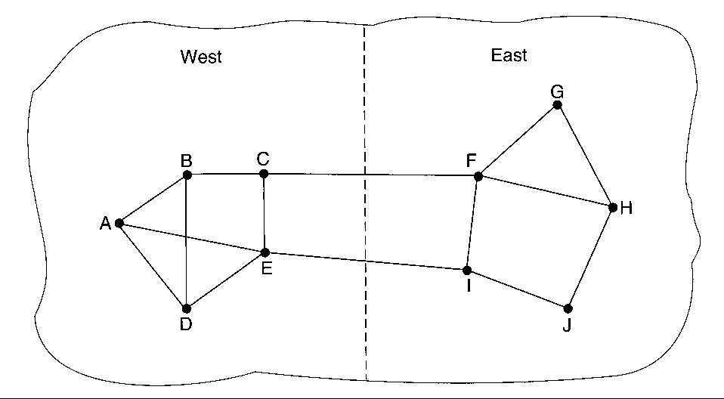
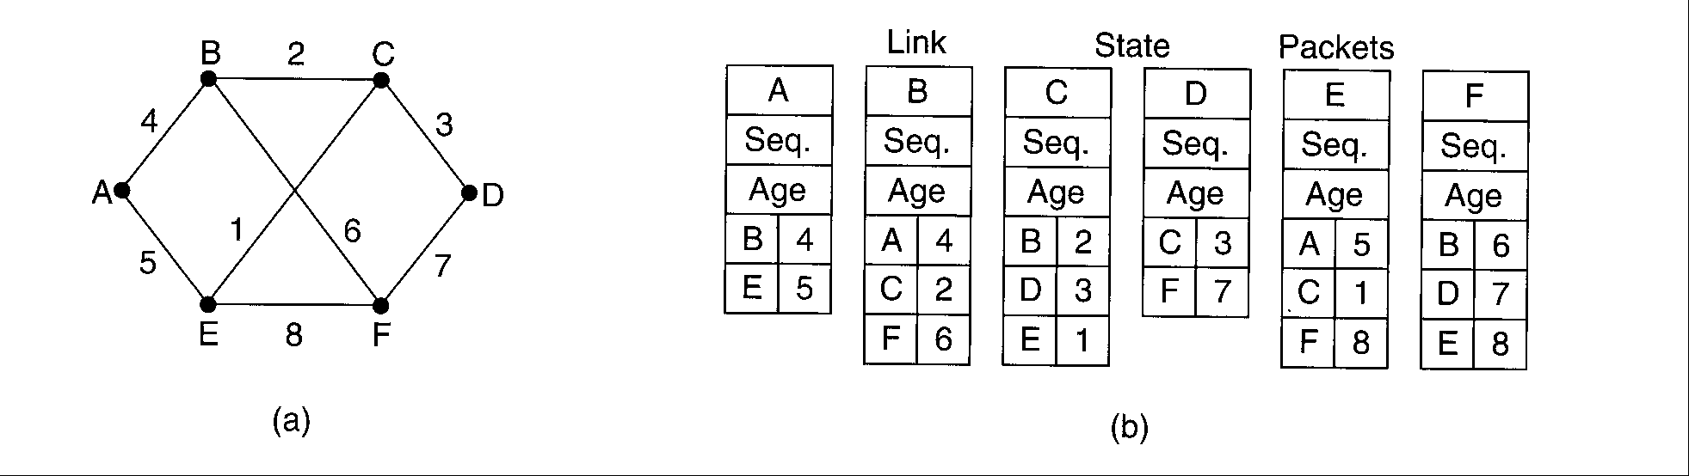
3. Bağlantı durum paketlerinde routerın kendi adresi, bir sıra numarası, yaş bilgisi ve routerın komşularıyla olan gecikmesi bildirilir.
Dr Cenk Toker
Veri İletişimi ve Bilgisayar Ağları

Slide 20
4. Bağlantı durum paketlerinin doğru olarak tüm routerlara bildirilmesi gereklidir. Bunun için en basit yöntemle daha önce görülen sel algoritması kullanılır. Ancak her router aynı paketi bir kere gönderir. Daha önce gönderdiği sıra numaralı bir paket geldiğinde ise bunu göndermez. Ayrıca daha önce daha yüksek sıra numaralı bir paket gelmişse yeni gelen düşük seri numaralı paket eski sayılır ve kabul edilmez.
Paket içindeki yaş bilgisi ise paketin her hoplamasında bir azaltılır. Böylece bir süre saonra paket öldürülerek aynı paketin uzun süre ağda dolaşmasının önüne geçilmiş olur.
5. Routerlar gelen bu paketleri biriktirir ve en sonunda ağın topolojisi hakkında bilgiye sahip olurlar. Gerçekte her router çifti arasındaki bağlantı için her iki yöne ait bilgi de mevcuttur. Bu bilgiler ya ayrı ayrı kullanılır ya da ortalamaları alınarak kullanılır.
Bu noktada en kısa yol algoritması routerlar arasındaki en kısa mesafeyi hesaplayabilir.
Bağlantı durum algoritması günümüzde internet de dahil olmak üzere çok çeşitli ağ yapılarında kullanılmaktadır.
Dr Cenk Toker
Veri İletişimi ve Bilgisayar Ağları

Slide 21
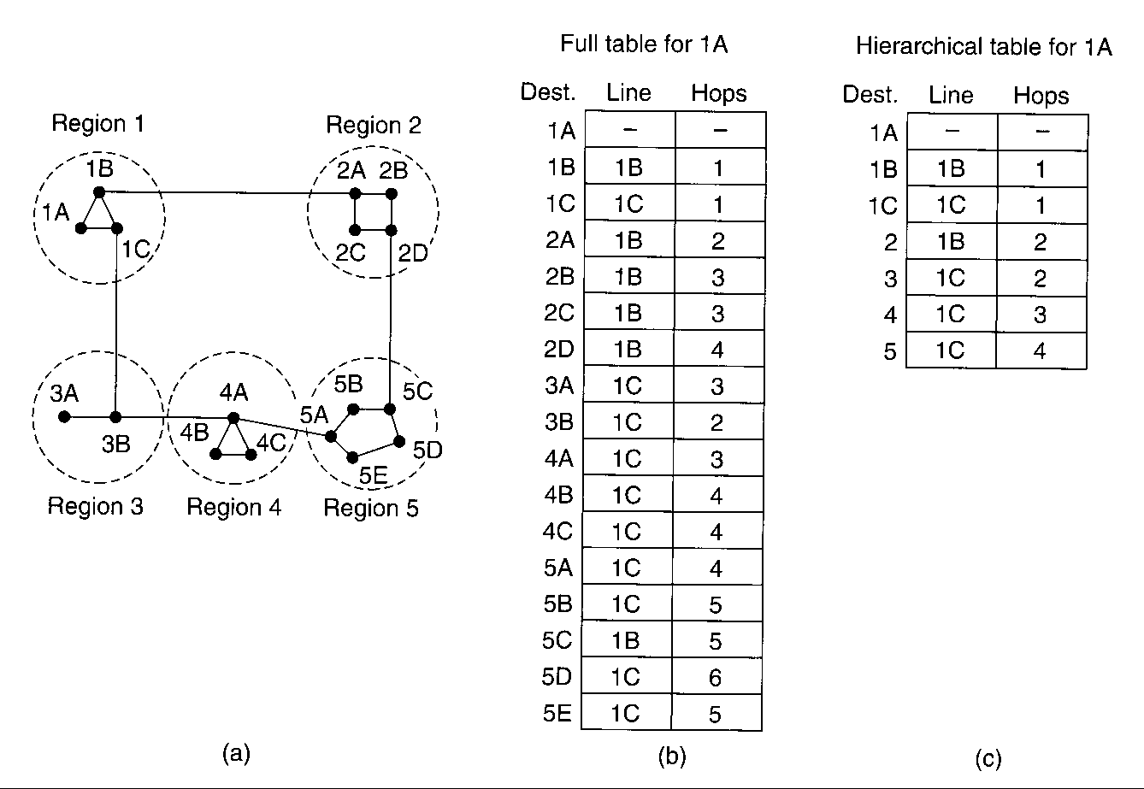
Hiyerarşik Yönlendirme
Ağdaki router sayısı arttıkça tutulan tablo boyutları da artmaktadır. Yüzlerce routerın olduğu bir ağda tablolar kolaylıkla yönetilemez hale gelebilir. Bu durumda routerlar bölgelere ayrılır. Her router kendi bölgesinin detaylı bir tablosunu tutar. Ancak uzaktaki bir router ile ilgili sadece bölgeler arası mesafe bilgisi tutulur. Bu şekilde tablo boyutları ciddi oranda düşürülebilir. Bir bölgedeki tüm routerlar uzaktaki routera tekmiş gibi görünür.
Bunun dezavatajı tam mesafe bilinmediği için paket gecikme süresi artabilir.Aşağıdaki örnekte 1A-5E’de olduğu gibi.
Dr Cenk Toker
Veri İletişimi ve Bilgisayar Ağları

